Slide 1
基于O2O的汽车后服务联盟服务选址与资源配置研究
郭萌 代四广 刘畅
张蓓 陶威

Slide 2
研究背景及意义
1
2
研究内容
目录
CONTENTS
3
研究可行性
4
项目进度安排

Slide 3
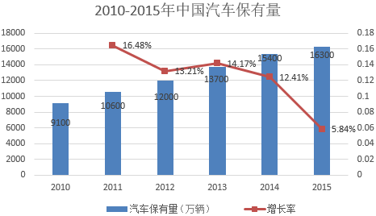
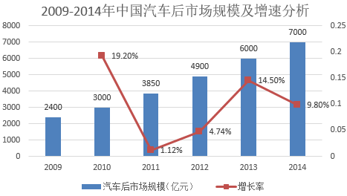
1.研究背景及意义——研究背景
2015年我国汽车保有量已突破1.63亿辆，保有量仅次于美国，成为全球第二，年均增长13.4%。汽车保有量的激增，促进了汽车后服务的发展，2014年全国汽车保有量已达1.54亿辆，汽车后市场规模近7000亿元，预计2017年中国汽车后服务规模将达到10500亿元。

Slide 4
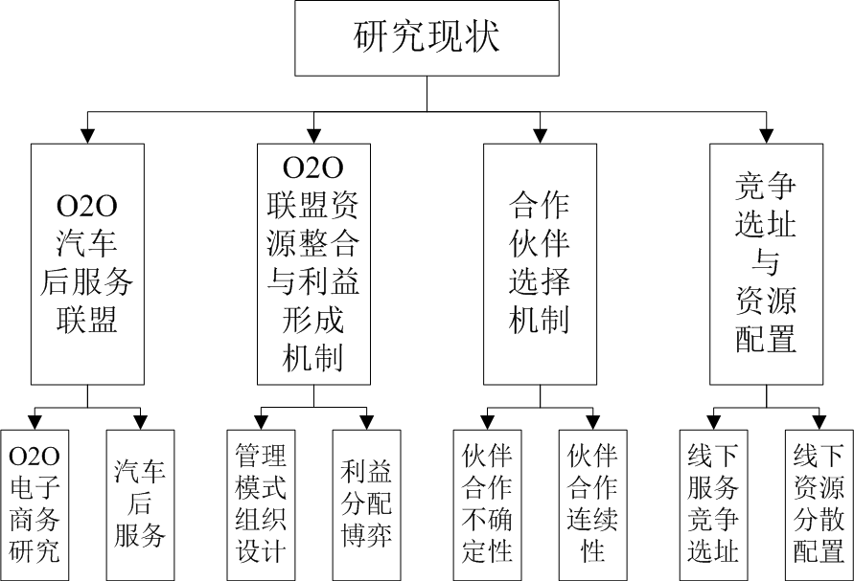
1.研究背景及意义——研究现状

Slide 5
1.研究背景及现状——研究不足
商业模式研究
研究
不足
服务联盟合作伙伴选择
服务选址的实体空间约束及线上线下资源配置差异性
解决基于O2O的汽车后服务联盟商业模式、合作伙伴选择以及服务选址与资源配置问题，有利于提升汽车后服务市场的资源配置效率，推动O2O汽车后服务产业发展。
Notes:
模板来自于 http://docer.wps.cn

Slide 6
研究背景及意义
1
2
研究内容
目录
CONTENTS
3
研究可行性
4
项目进度安排

Slide 7
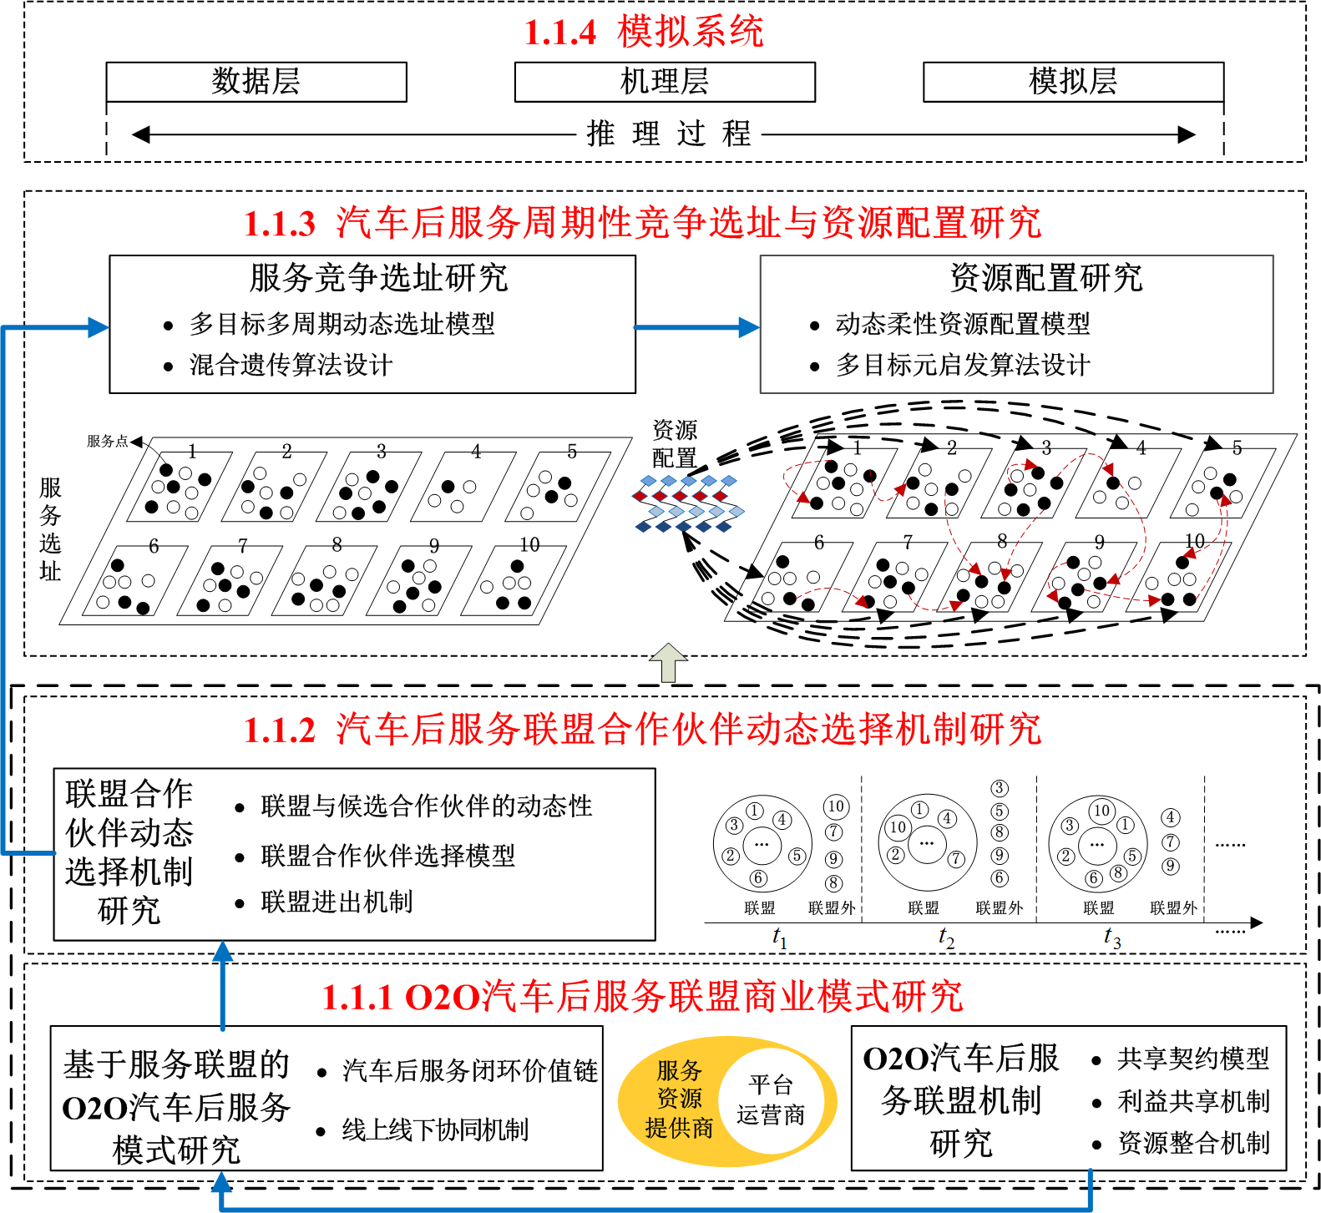
2.研究内容——内容架构

Slide 8
2.研究内容——研究目标
1
TARGET
构建汽车后服务双边委托代理机制.
2
TARGET
构建联盟合作伙伴动态选择机制
3
TARGET
设计动态柔性资源配置模型

Slide 9
2.研究内容——创新点
基于双渠道利益共享的O2O汽车后服务资源整合机制
1
创新
3
2
设计汽车后服务联盟
合作伙伴动态进出机制
如何基于需求时空分布进行汽车后服务选址和资源配置

Slide 10
研究背景及意义
1
2
研究内容
目录
CONTENTS
3
研究可行性
4
项目进度安排

Slide 11
3.研究可行性——研究方法
理论研究、技术研究、案例分析和模拟系统开发相结合
1
定性分析与定量研究相结合
2
合作研究与自主创新相结合
3

Slide 12
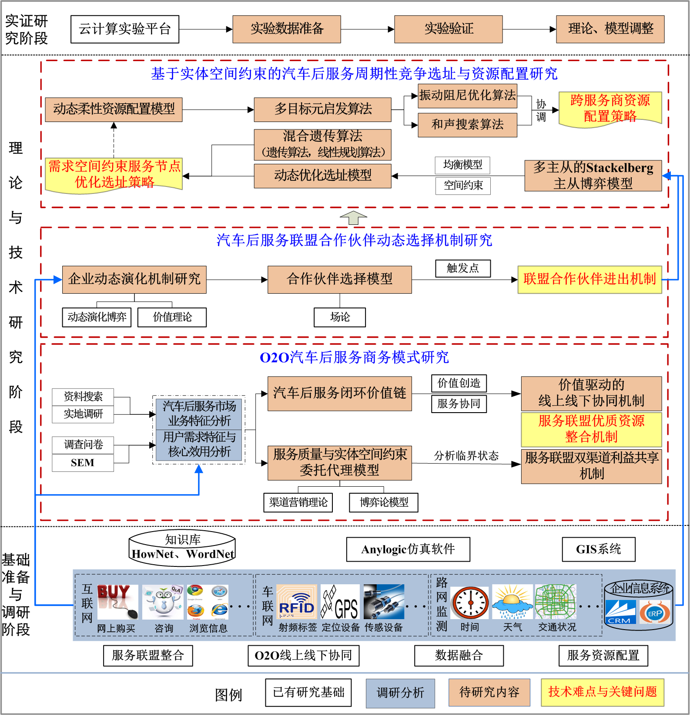
2.研究可行性——技术路线

Slide 13
研究背景及意义
1
2
研究内容
目录
CONTENTS
3
研究可行性
4
项目进度安排

Slide 14
4.项目进度安排
2016.3 -2016.4 基础准备、调研分析、项目申请书撰写。
任务目标：完成并提交项目申请书《基于O2O的汽车后服务联盟服务选址与资源配置研究》。
2016.5 -2016.7 O2O汽车后服务调研和需求分析，建立以O2O汽车后服务平台运营商为核心，服务资源提供商参与的O2O汽车后服务联盟，研究服务联盟的利益共享机制和资源整合机制。
任务目标：拟撰写基于O2O的汽车后服务联盟机制研究报告1篇。
2016.8 -2017.1 研究汽车后服务联盟合作伙伴动态选择机制与需求周期性变化的O2O汽车后服务竞争性选址与资源配置方法。
任务目标：拟撰写论文1-2篇，发表论文1篇。
2017.2 -2017.3 应用模拟系统、代入实例数据测试验证。
任务目标：拟撰写论文1-2篇，发表论文1篇，并提交项目结题报告。

Slide 15
Notes:
模板来自于 http://docer.wps.cn

